Slide 1
Pårørendes muligheter ved lystbetonte aktiviteter hos personer med demens
Ved psykolog, Phd-stipendiat Johanne Bjørnstad Tonga
Nasjonalforeningen 15.11.2013
E-mail: johanne.tonga@gmail.com
Notes:
Jeg er kjempe glad for å være her i dag, for i dag skal jeg fortelle om noe veldig spennende.

Slide 2
Dagens program
Personen med demens:
Hvorfor utføre lystbetonte aktiviteter hos personer med demens?
Pårørende:
Hvilke muligheter pårørende har til å ta vare på de gode dagene hos personen med demens?
Hvordan kan pårørende ta vare på seg selv?

Slide 3
Personen med demens
Hvorfor utføre lystbetonte aktiviteter hos personer med demens?
Notes:
Vi vet at det å være i aktivitet er viktig…… Men allikevel er det flere som spørr: Hvorfor utføre lystbetonte aktiviteter når personen allikevel glemmer?

Slide 4
Lystbetonte aktiviteter hos personer med demens
Pasient-nivå:
Økt livskvalitet
Økt selvstendighet
Reduksjon av depressive symptomer
Bedre søvn
Reduksjon av uro og kroppslige plager

Slide 5
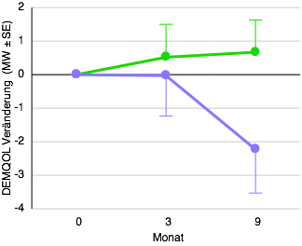
Livskvalitet
Signifikant effekt etter 9 måneder
p=0.08
Intervensjonen
Kontroll

Slide 6
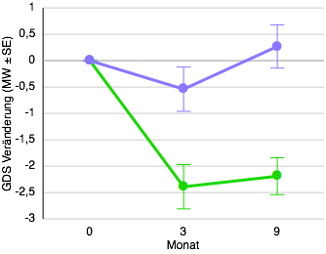
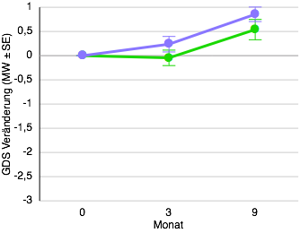
Depresjon
Kvinner Menn
Intervensjonen
Kontroll

Slide 7
Lystbetonte aktiviteter hos personer med demens
Pårørende-nivå:
Mindre belastning
Økt livskvalitet
Depressive symptomer reduseres

Slide 8
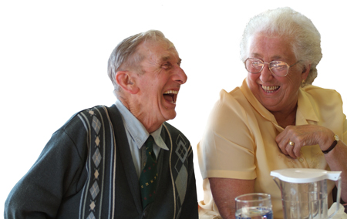
Lystbetonte aktiviteter hos personer med demens
Samfunns-nivå:
Kan bo hjemme lengre
Mindre bruk av helsevesenet
Notes:
Så oppsummerende, har vi sett at det er viktig at personer med demens er i aktivitet. Men så har vi jo da neste problem…..

Slide 9
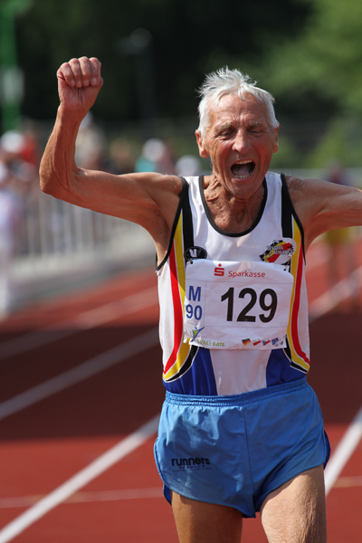
Hvorfor er det så vanskelig å være i aktivitet?

Slide 10
Demens
sykdommen
Forholdet til andre: Stigmatiserende /flaut/Vil ikke være til bry
Kognitive funksjoner svekkes: Planlegging, orientering, hukommelse
Depressive symptomer: Mangel på initiativ, apati, nedsatt lyst til å gjøre aktiviteter
Modell: Johanne Tonga
Notes:
Vi må forstå demenssykdommen, for at vi kan formidle dette videre….Dere jobber jo med likemenn eller pårørende…..Og da er det viktig å kunne formidle dette videre….
Viktig at pårørende forstår at hvis man ikke får personen med på aktivitet, så er det ikke nødvendigvis pga. ”latskap” eller av ”ond vilje”, men at personen har en demenssykdom…

Slide 11
Den onde sirkel
Depresjon
Generelt selvbillede som udugelig
Trett, sliten, sover dårlig, konsentrasjonsproblemer
”Orker det ikke”
”Det er ingen vits å gjøre noe uansett” osv.
Dropper aktiviteter som pleide å gi glede og mestring
Isolerer seg fra venner og familie
Depresjon
økes
Modell: Melanie Fennell

Slide 12
Hvilke muligheter pårørende har til å ta vare på de gode dagene hos personen med demens?

Slide 13
Pårørendes mulighet til å utføre lystbetonte aktiviteter hos personen med demens
Demens
sykdommen
Forholdet til andre
Kognitive funksjoner svekkes
Depressive symptomer
4 steg:
1. Identifisere lystbetonte aktiviteter
2. Ta høyde for utfordringer
3. Gjøre aktivitetene til en vane

Slide 14
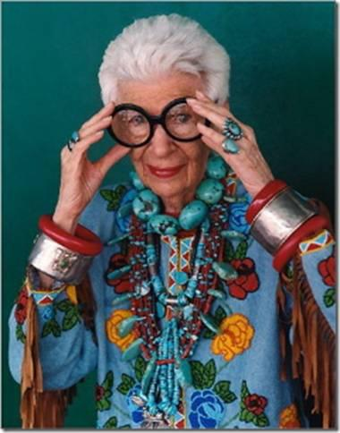
Identifisere lystbetonte aktiviteter
Hva likte du å gjøre før?
Hva liker du å gjøre?

Slide 15
Ta høyde for utfordringer

Slide 16
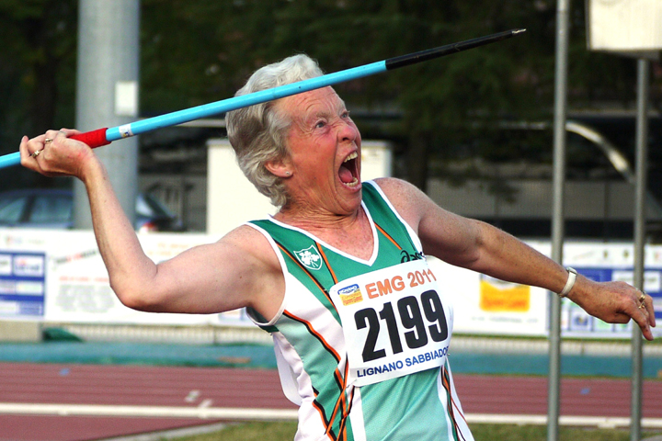
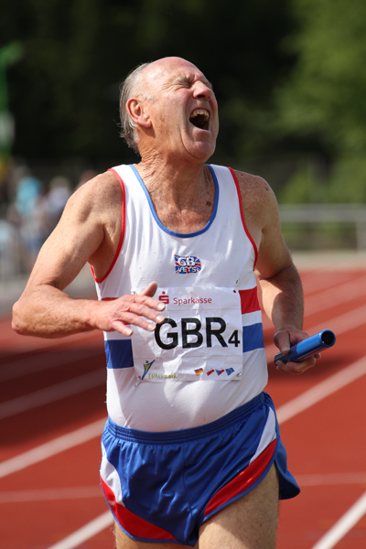
Utfordringer ved regelmessige aktiviteter?
Notes:
Kan dere tenkte dere noen utfordringer?

Slide 17
Utfordringer ved regelmessige aktiviteter
Bekymring for å benytte offentlig kommunikasjon
Vanskelig økonomisk
Ensom
Ønsker ikke be andre om hjelp eller belaste dem

Slide 18
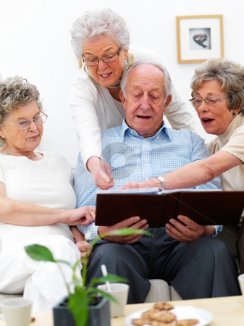
Utfordringer ved regelmessige aktiviteter
Liten fleksibilitet; motstand mot endring
Redd for å gjøre ting uten pårørende/familiemedlem
Pårørende viser overinvolvert omsorg
Personen er gammel eller deres mobilitet er svært innskrenket
Apati /depressive symptomer
Naturlig alderdom: svakere syn, nedsatt hørsel, dårligere bevegelighet

Slide 19
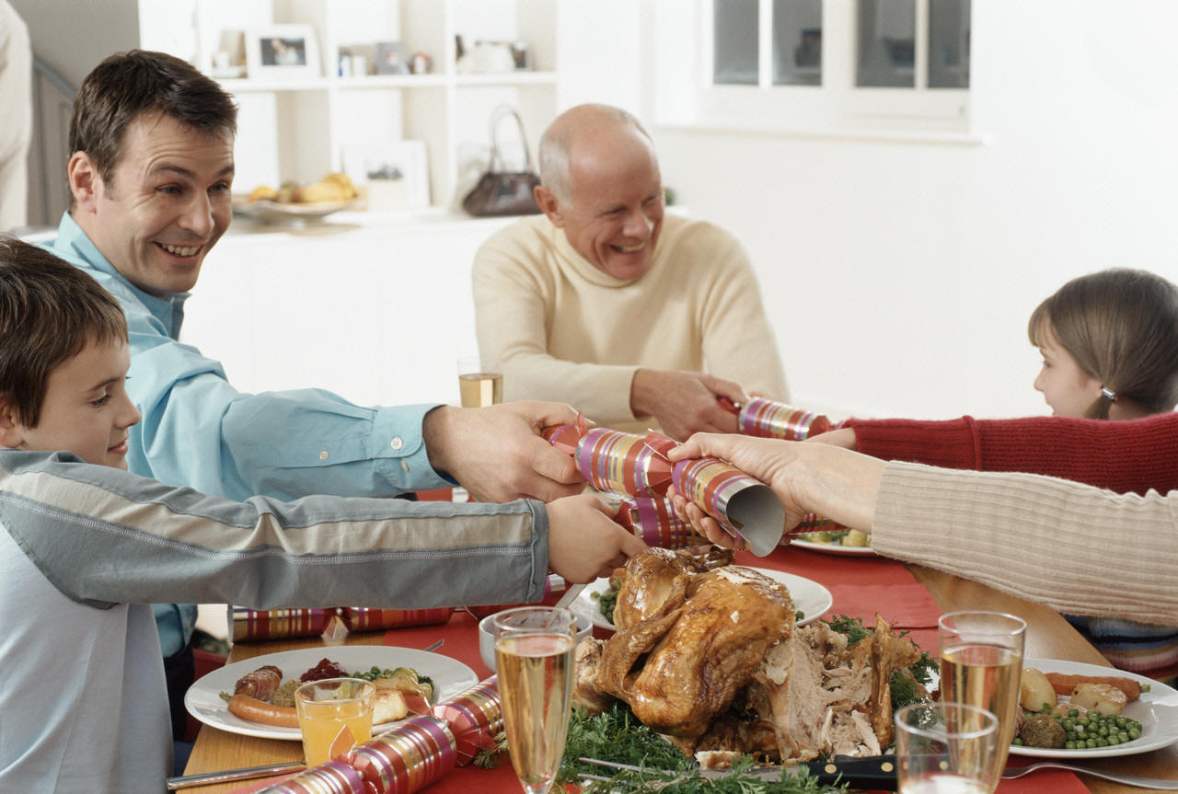
Ta høyde for utfordringer
Tilpass aktivitetene til dagens nivå og funksjon

Slide 20
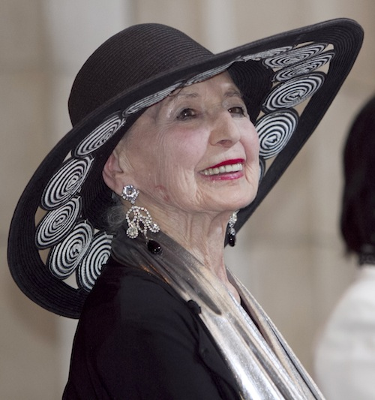
Gjør aktivitetene til en vane
Innlærte vaner hjelper oss til å få gjort aktiviteter
Regelmessige aktiviteter er også en fordel for pårørende

Slide 21
Hvordan kan pårørende ta vare på seg selv?

Slide 22
Pårørende
Tap av egentid kan ha negative konsekvenser både fysisk og psykisk
Daglig utfordring for pårørende
Avkall på egne interesser
Avkall på jobb
Notes:
Psykisk: Depresjon og angst.

Slide 23
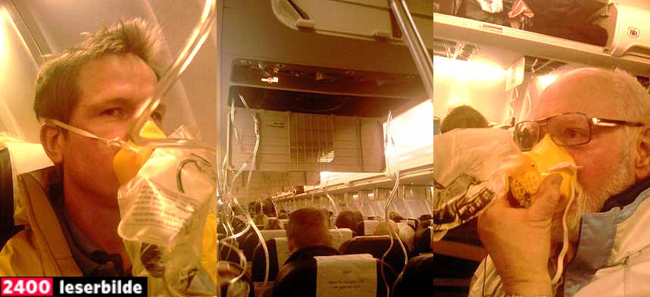

Slide 24
Hvordan kan pårørende ta vare på seg selv?
Hvis man blir syk/overbelastet kan man i hvert fall ikke hjelpe
Derfor må pårørende ta vare på seg selv

Slide 25
Avlastning
Systematisk avlastning hjelper pårørende med å mestre den vanskelige situasjonen (Salin & Åstedt-Kurki, 2007)
Avlastning tidlig i sykdomsfasen virker forebyggende for belastningen for pårørende (Perry, 2004)
Det å være fri fra pasienten og få hjelp i omsorgsarbeidet er viktige for livskvaliteten (Vellone et al., 2007).

Slide 26
Hva slags avlastning?
Regelmessige aktiviteter
Personlig støttekontakt
Dagsenter
Seniormøter /tilbud ved sykehjem
Venner og familie som avlaster
Kortidsopphold i sykehjem

Slide 27
Dårlig samvittighet
En kvinne ga utrygg for at hun var svært sliten og trengte avlastning. En av forslagene var at ektefellen burde forsøke dagsenter. Dette forslaget avviste hun med begrunnelse om at mannen ikke var syk nok og at hun ikke hadde samvittighet til å sende ham fra seg. Ett av gruppemedlemmene hadde positiv erfaring med dagsenter, og fortalte at hans kone hadde fått en annen livskvalitet etter at hun begynte på dagsenter. Hun møtte andre, fikk være med på utflukter og var mer blid og fornøyd de dagene hun hadde vært der.
Den slitne kvinnen bestemte seg for å besøke kommunens dagsenter sammen med ektefellen for å vurdere om dette kunne være et passende tilbud for ham.
Ulstein, 2009, s. 341

Slide 28
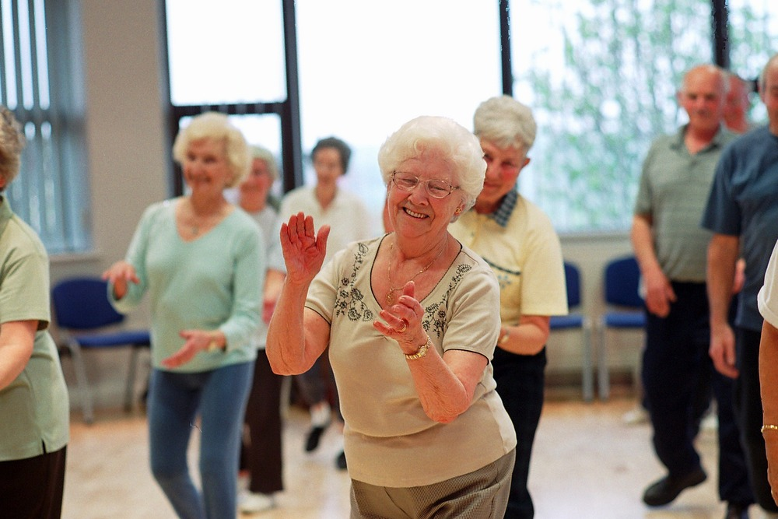
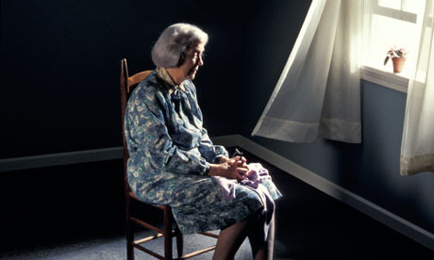
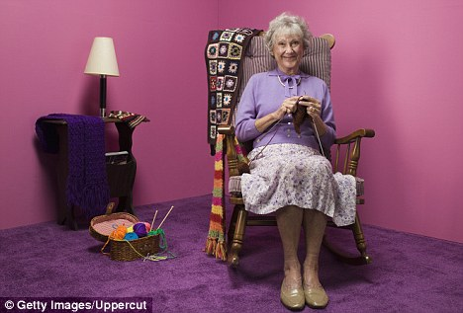
Dagsenter:
Våre øyne:

Slide 29
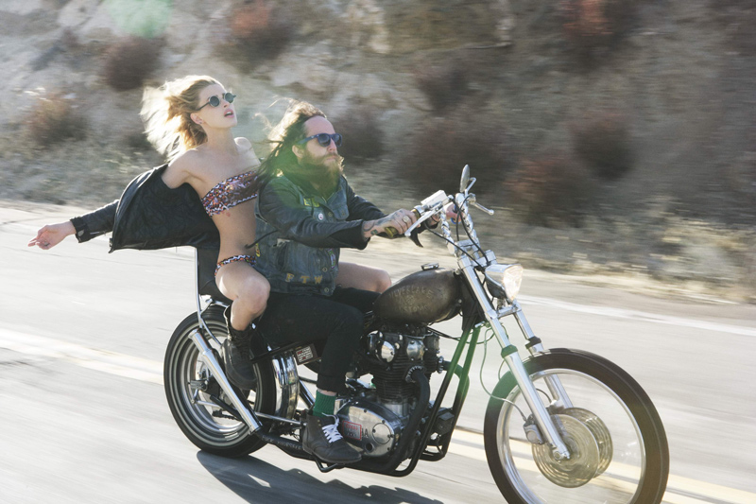
Dårlig samvittighet
Hva hvis tålmodigheten likevel ikke strekker til?
Hva hvis jeg blir irritert på mitt familiemedlem?
Det er menneskelig og naturlig. Ta det som en indikasjon på at du trenger et pusterom. Forklar familien at du er sliten.

Slide 30
Individuelle tiltak
Få kunnskap og informasjon om demens
Friminutt for seg selv
Holde fast i egne aktiviteter
Pårørendegrupper
Pårørendekafè
Åpenhet ovenfor venner og familie
Notes:
Kunnskap og informasjon

Slide 31
Åpenhet:
Jeg fortalte dem (vennene) om sykdommen og hvilke symptomer vi kunne vente oss fremover. Noen ble brydd. Jeg hadde følelsen av at ”de møtte seg selv i døren” i kraft at de ble konfrontert med menneskets sårbarhet og uforutsigbarhet. De fleste ga uttrykk for at de nå forsto bedre og således var i bedre stand til å følge opp.
Jeg ringte til dem og spurte om de kunne ta med seg Ole en tur på dager da jeg hadde andre gjøremål. Det gjorde de, og de som maktet dette, de fulgte ham hele veien i sykdomsutviklingen.
Madvig & Schwerdfeger, 1998

Slide 32
Konklusjon
Personen med demens:
Lystbetonte aktiviteter hos personer med demens er viktig for humøret og livskvaliteten
Aktivitetene må tilpasses dagens funksjon
Pårørende:
Pårørende må ta vare på seg selv

Slide 34
Referanser
Kurz, A., Thöne-Otto, A., Cramer, B., et al. (2012). CORDIAL: Cognitive Rehabilitation and cognitive-behavioral treatment for early demnetia in alzheimer disease. Alzheimer Disease and Associated Disorders, 26, 246-252.
Jakobsen, R. & Homelien, S. (2011). Pårørende til personer med demens. Om å forstå involvere og støtte. Gyldendal Adademiske Forlag.
Logsdon, R.G., Gibbons, L.E., McCurry, S.M, Teri, L. (1999). Quality of life in Alzheimer’s disease: Patient and caregiver reports. J Mental Health & Aging, 5, 21-32.
Logsdon, R.G., Gibbons, L.E., McCurry, S.M, Teri, L. (2002). Assessing quality of life in older adults with cognitive impairments. Psychosomatic Medicine, 64, 510-519.
Teri, L., & Logsdon, R.G. (1997). Identifying pleasant activities for alzheimer’s disease patients: The pleasant events schedule-AD. The Gerontologist, 37, 40-45.
Teri, L., Logsdon, R.G., Uomoto, J., & McCurry, S.M. (1997). Behavioral treatment of depression in dementia patients: A controlled clinical trial. J Gerontol B Psychol Sci Soc Sci, 52, 159-166.
Teri, L., Gibbons, L.E., McCurry, S.M., Logsdon, R.G., Buchner, D.M., Barlow, W.E., Kukull, W.A., LaCroix, A.Z., McCormic, W., & Larson, E.B. (2003). Exercise plus behavioral management in patients with Alzheimer disease: A randomized controlled trial. JAMA, 15, 2015-2022.
Ulstein, I.D. (2009). Pårørendes situasjon. I: Engedal & Haugen (red): Lærebok om demens. Fakta og utfordringer. Forlaget Aldring og Helse.
Werheid, K., & Thöne-Otto, A. (2010). Alzheimer-Krankheit. Ein neuropsychologisch-verhaltenstherapeutisches Manual. Beltz Verlag, Winheim, Basel.
Kontakt: johanne.tonga@gmail.com

